Slide 1
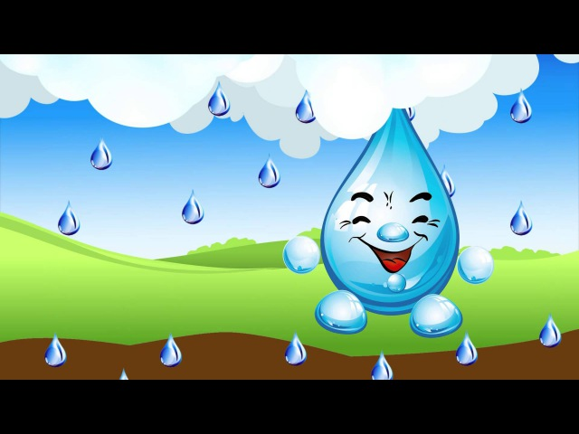
«Волшебница
вода»
Анализ непосредственно образовательной
деятельности по экспериментированию с водой
во второй младшей группе.
Подготовила: воспитатель МБДОУ «Белоярский д.с.» Курячих Е.Н.

Slide 2
Расскажи и я забуду, Покажи и я запомню, Дай попробовать и я пойму

Slide 3
Цель: Вовлечение детей в элементарную исследовательскую деятельность по изучению качеств и свойств неживой природы.

Slide 4
Задачи: Обучающие: -познакомить детей со свойствами воды (цвет, запах); -активизировать и обогащать словарь детей существительными, прилагательными, глаголами по теме занятия Развивающие: -развивать навыки проведения первых опытов; -развивать мышление, речь, кругозор и любознательность детей; рассказать о значении воды для всего живого; -развивать у детей познавательный интерес, самостоятельность, наблюдательность, способность сравнивать. Воспитательные: -воспитывать бережное отношение к воде.

Slide 5
Обогащение словаря:
бесцветная,
прозрачная,
без запаха,
может приобретать запах,
цветная: красная, желтая, синяя, зеленая.

Slide 6
Методы и приемы:
игровой,
наглядный,
практический,
словесный.

Slide 7
Структура:
1.Организационный момент.
2.Сюрпризный момент.
3.Рассматривание мультфильма.
4.Игра с «Капелькой»
5.Напоминание правил на занятиях экспериментирования.
6. Вопросы о знакомых свойствах воды.
7.Экспериментирование за столами.
8.Упражнение «Капельки»
9. Рефлексия

Slide 8
СОЦИАЛЬНО- КОММУНИКАТИВНОЕ РАЗВИТИЕ
ПОЗНАВАТЕЛЬНОЕ РАЗВИТИЕ
ЭКСПЕРЕМЕНТИРОВАНИЕ
РЕЧЕВОЕ РАЗВИТИЕ
ФИЗИЧЕСКОЕ РАЗВИТИЕ
ХУДОЖЕСТВЕННО ЭСТЕТИЧЕСКОЕ РАЗВИТИЕ

